Slide 2
SEGUIR ATENDIENDO A LA DIVERSIDAD

Slide 3
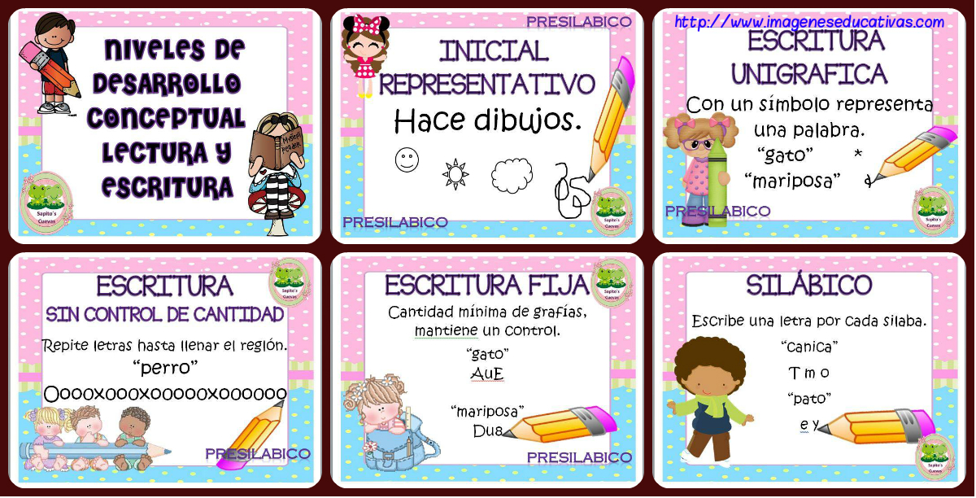
LECTOESCRITURA 1º PRI
EVALUACIÓN INICIAL: LECTURA
NIVELES DE DESARROLLO DE LA LECTURA
NIVEL A.
NO CONOCE EL MECANISMO DE LA LECTURA.
NIVEL B.-
VA RECONOCIENDO EL MECANISMO DE LA LECTURA
NIVEL C.-
DOMINA EL MECANISMO DE LA LECTURA

Slide 4
LECTOESCRITURA 1º PRI
EVALUACIÓN INICIAL: EXPRESIÓN ESCRITA
NIVELES DE DESARROLLO DE LA EXPRESIÓN ESCRITA
NIVEL A
ESCRITURA DIFERENCIADA. ETAPA SILÁBICA
COPIA
NIVEL B
ETAPA SILÁBICO ALFABÉTICA
DICTADO
INICIO DEL AUTODICTADO CON FASE DE OMISIONES
NIVEL C
ETAPA ALFABÉTICA
AUTODICTADO

Slide 5
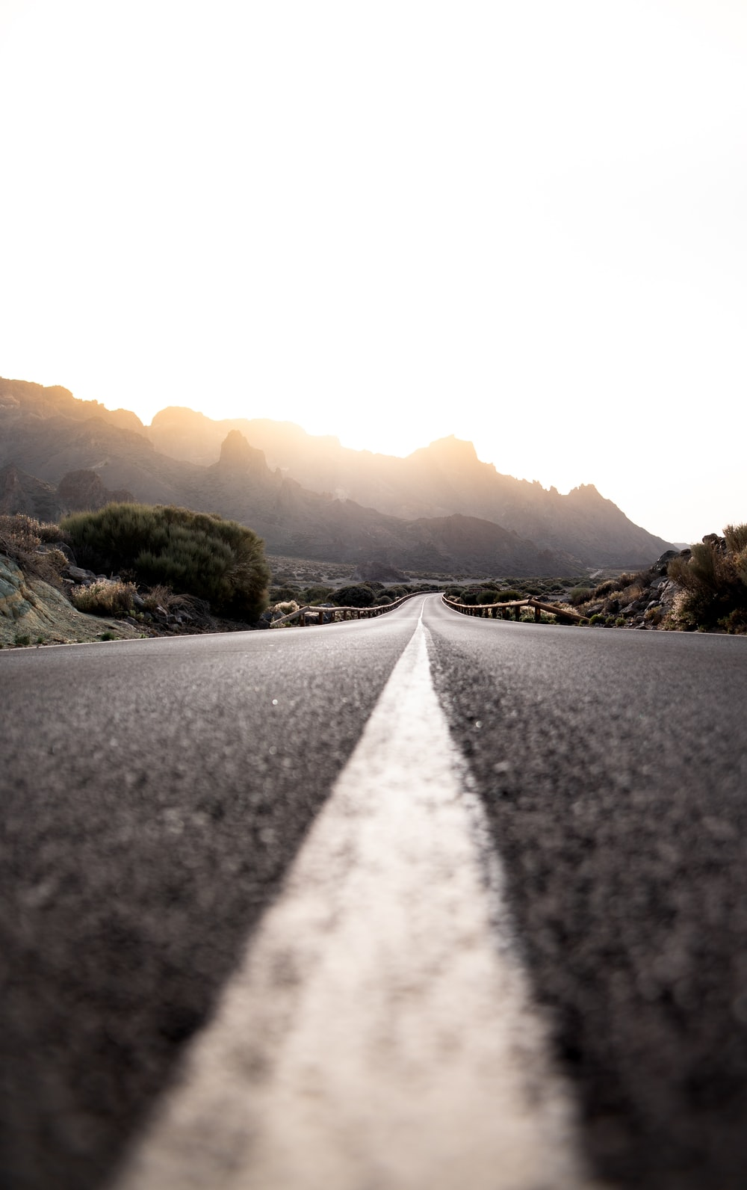
ESTIMULACIÓN
LECTURA
ESCRITURA

Slide 6
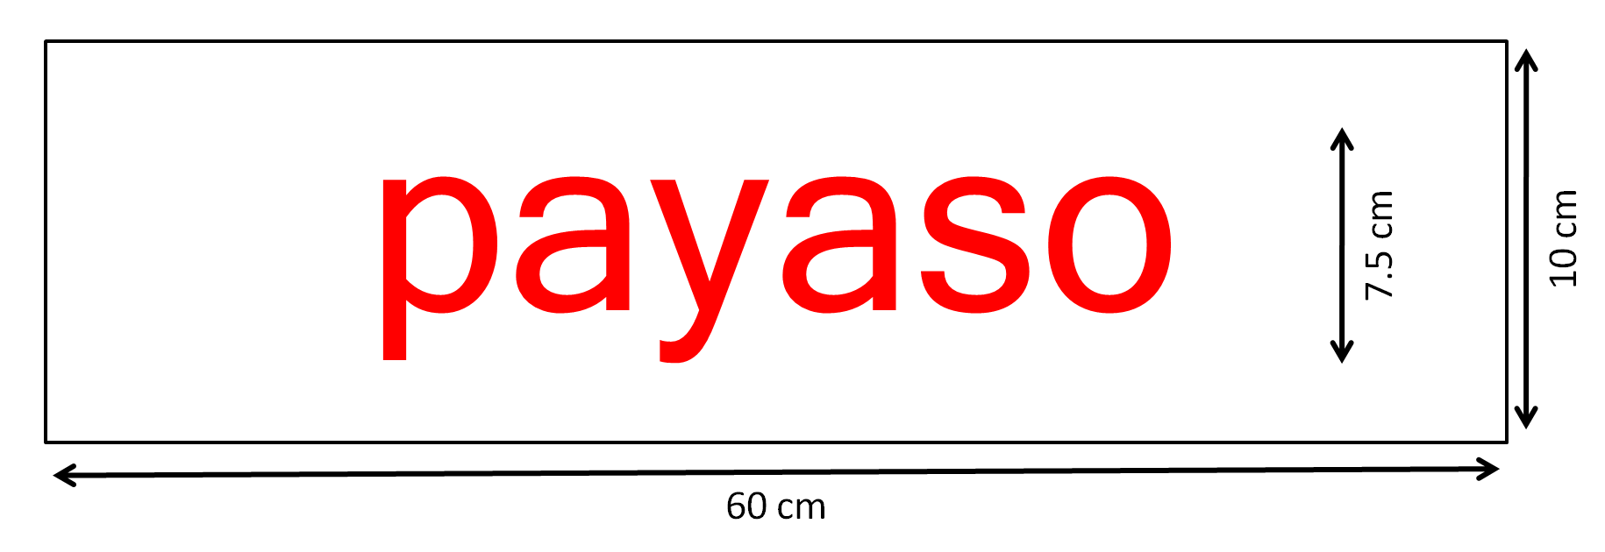
PROPUESTA METODOLÓGICA
Método de lectura
__”PALABRITAS”__
Basado en Método Doman

Slide 7
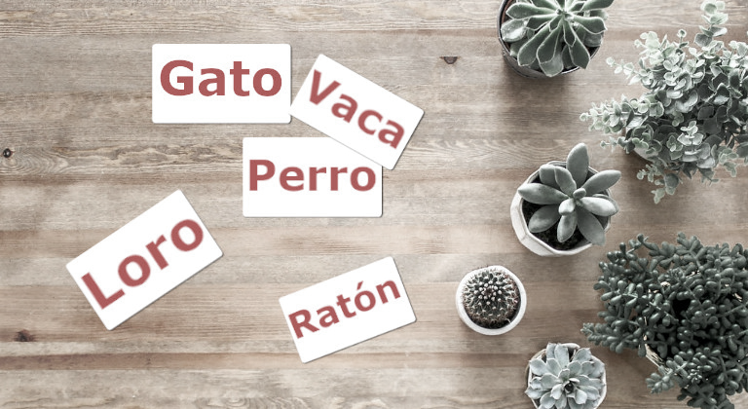
APRENDIZAJE DE LA LECTURA
https://youtu.be/Oc_jzliMgKs
MÉTODO “Palabritas”
OBJETIVOS:
INICIO DESARROLLO LECTURA
LECTURA GLOBAL
EVITAR SILABEO
LEER CON FLUIDEZ
LEER CON COMPRENSIÓN
CREAR RUTINA/HÁBITO LECTURA
BANCO DE PALABRAS
ATENCIÓN DIVERSIDAD

Slide 8
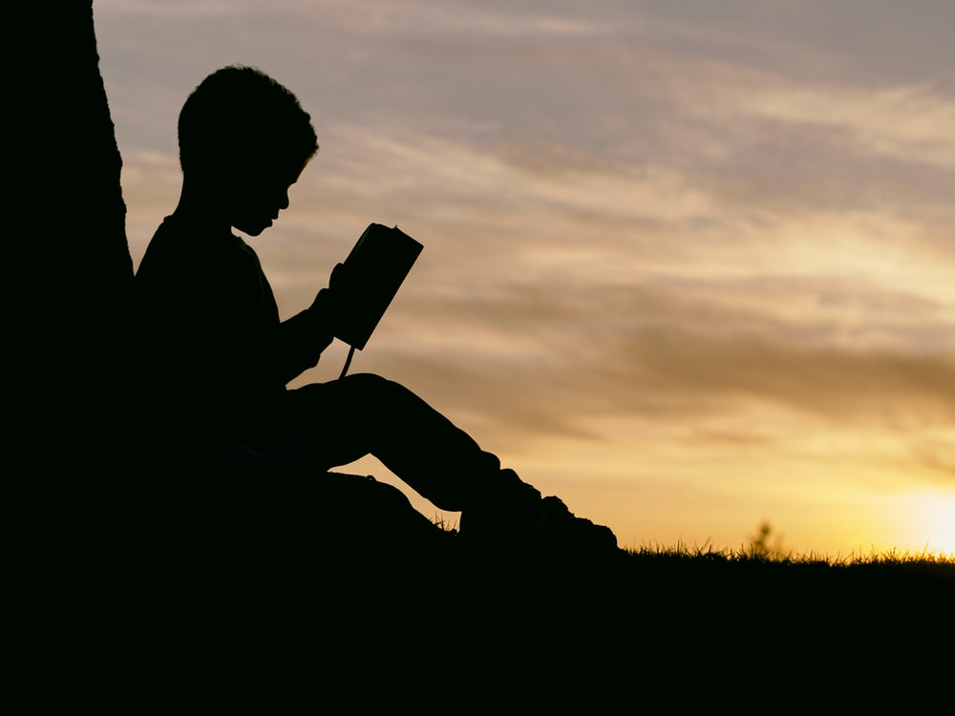
APRENDIZAJE DE LA LECTURA
FASES DE APRENDIZAJE DE LA LECTURA
EETAPA 1 LOGOGRÁFICA
EETAPA 2 PREALFABÉTICA
EETAPA 3 PARCIALMENTE ALFABÉTICA
EETAPA 4 ALFABÉTICA COMPLETA
EETAPA 5
ALFBÉTICA CONSOLIDADA

Slide 9
APRENDIZAJE DE LA LECTURA
ETAPA 2
PREALFABÉTICA
Lee algunas palabras fijándose solo en su forma
SOLO SE FIJA EN LA PRIMERA LETRA:
Mario — Lee “ Mario”
Martina – También lee “ Mario”
SOLO SE FIJA EN LA LONGITUD DE LA PALABRA:
Mario — Lee “ Mario”
Martina – lee “ Martina ” solo porque esta palabra es más larga
SOLO SE FIJA EN EL COMIENZO Y EN EL FINAL DE LA PALABRA:
Daniel y David — Como las dos palabras comienzan por D, diferencia su lectura fijándose en la letra final de ambas ( l y d)

Slide 10
APRENDIZAJE DE LA ESCRITURA
MÉTODO LEESCRIBO
FASES POR LAS QUE PASAN LOS ALUMNOS PARA EL APRENDIZAJE DE LA ESCRITURA
1º ETAPA SILÁBICA. COPIA
2º ETAPA SILÁBICOS ALFABÉTICA
DICTADO
PERIODO DE OMISIONES.
4º ETAPA ALFABÉTICA
AUTODICTADO.

Slide 11
APRENDIZAJE DE LA LECTURA

Slide 12
APRENDIZAJE DE LA LECTURA

Slide 13
APRENDIZAJE DE LA LECTURA

Slide 14
APRENDIZAJE DE LA LECTURA

Slide 15
APRENDIZAJE DE LA LECTURA

Slide 16
APRENDIZAJE DE LA LECTURA

Slide 17
APRENDIZAJE DE LA ESCRITURA

Slide 18
APRENDIZAJE DE LA LECTURA
ETAPA 3
PARCIALMENTE ALFABÉTICA
HA ALMACENADO YA MUCHAS PALABRAS EN SU MEMORIA
VISUAL
Poco a poco va cogiendo el MECANISMO DE LA LECTURA
VA PRECISANDO MUCHO MÁS SU MECANISMO DE LECTURA AL SER MÁS ANALÍTICO AL LEER Y AL IR APRENDENDIENDO LA CORRESPONDENCIA SONIDO-GRAFÍA EN SU PROCESO PARALELO DE APRENDIZAJE DE LA ESCRITURA
LAS PALABRAS NUEVAS LAS LEE, PERO CON POCA SOLTURA Y FLUIDEZ

Slide 19
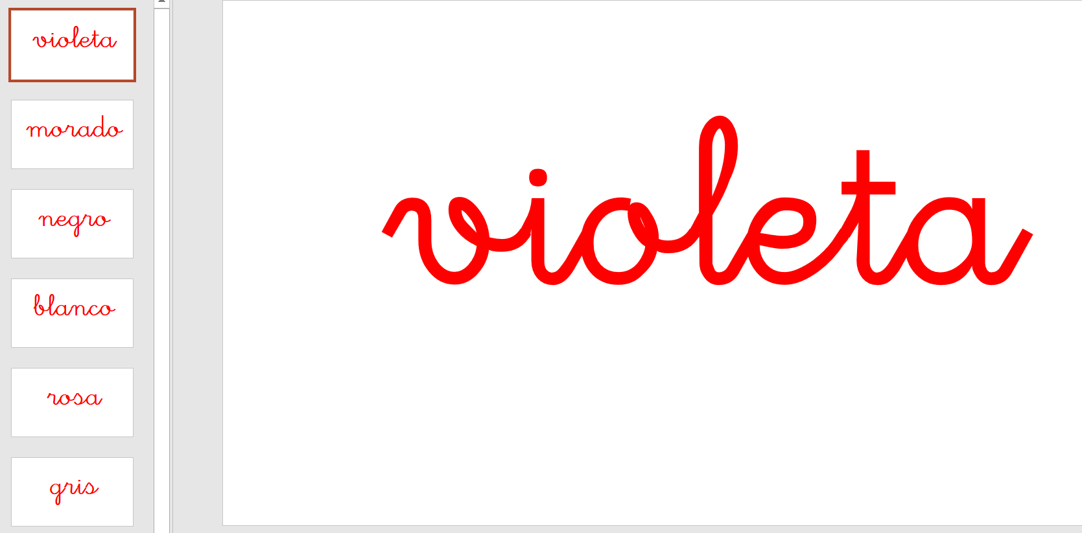
APRENDIZAJE DE LA LECTURA

Slide 20
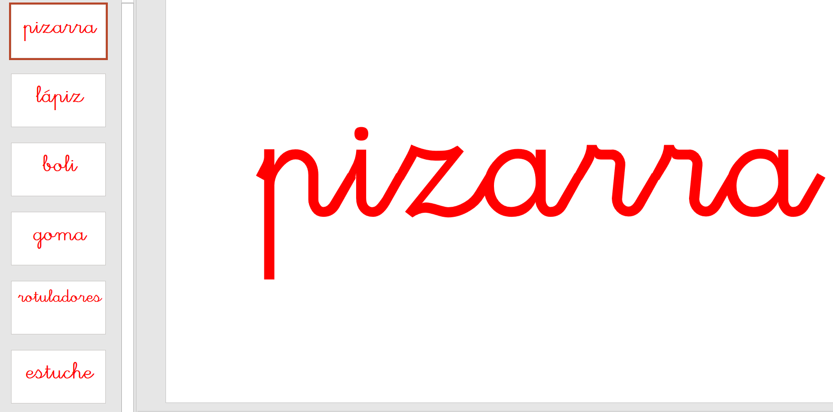
APRENDIZAJE DE LA LECTURA

Slide 21
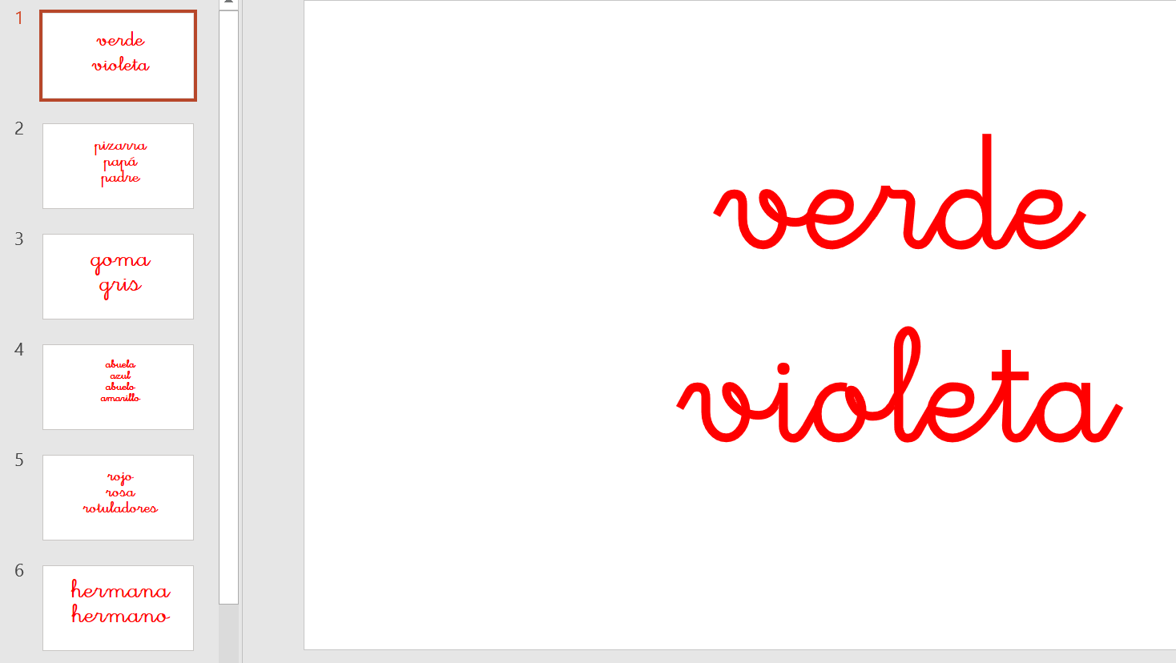
APRENDIZAJE DE LA LECTURA

Slide 22
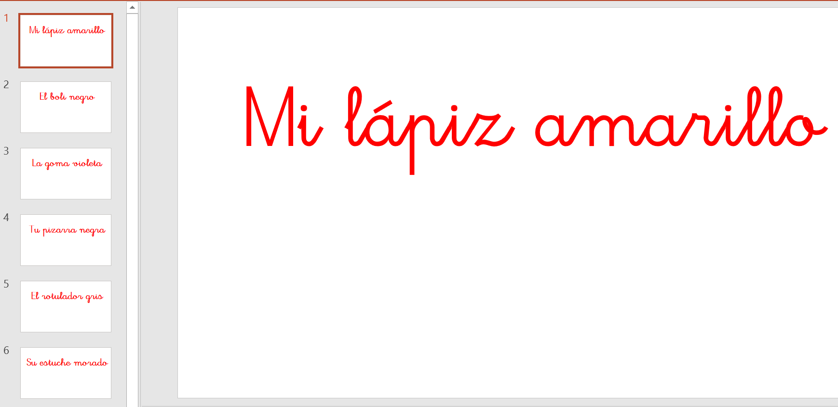
APRENDIZAJE DE LA LECTURA

Slide 23
APRENDIZAJE DE LA LECTURA

Slide 24
APRENDIZAJE DE LA LECTURA

Slide 25
APRENDIZAJE DE LA LECTURA

Slide 26
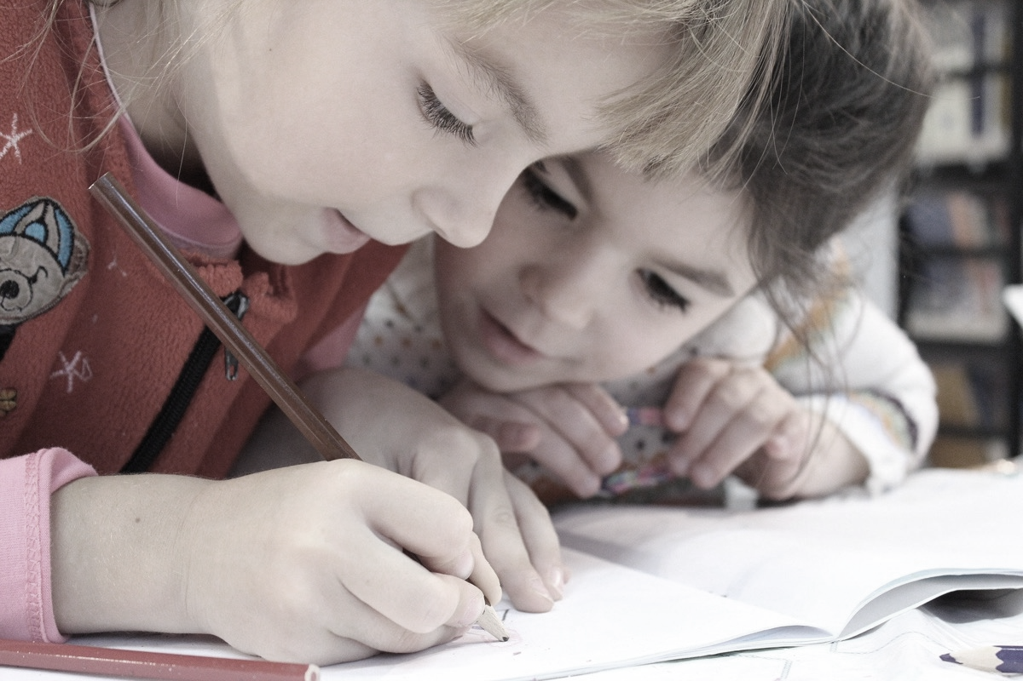
Método ESCRITURA
Fase de OMISIONES.
Autodictado
PELOTA
Escribe la maestra
Copia

Slide 27
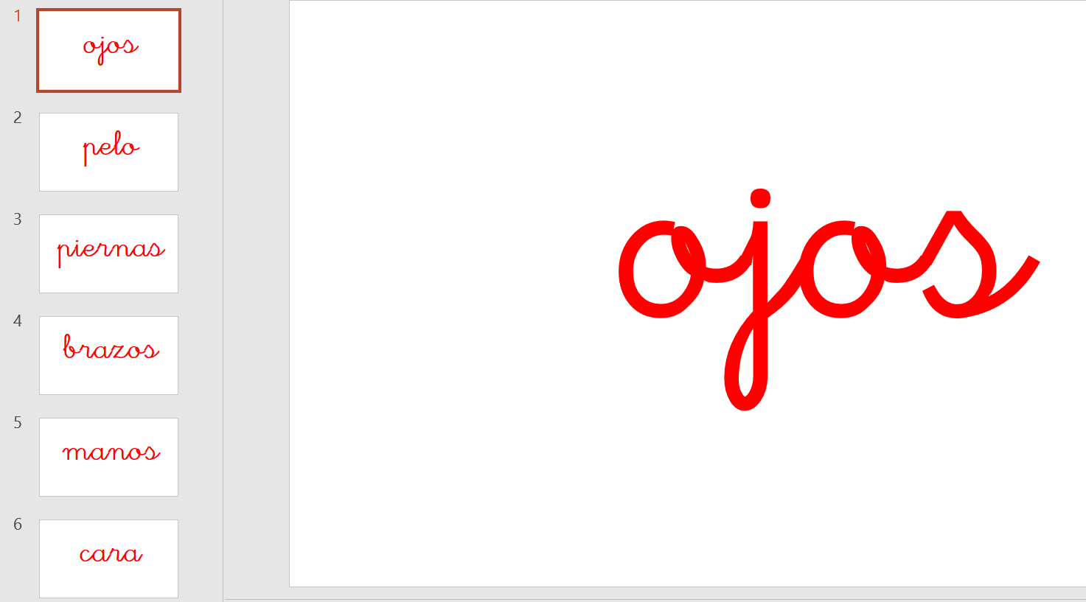
APRENDIZAJE DE LA LECTURA

Slide 28
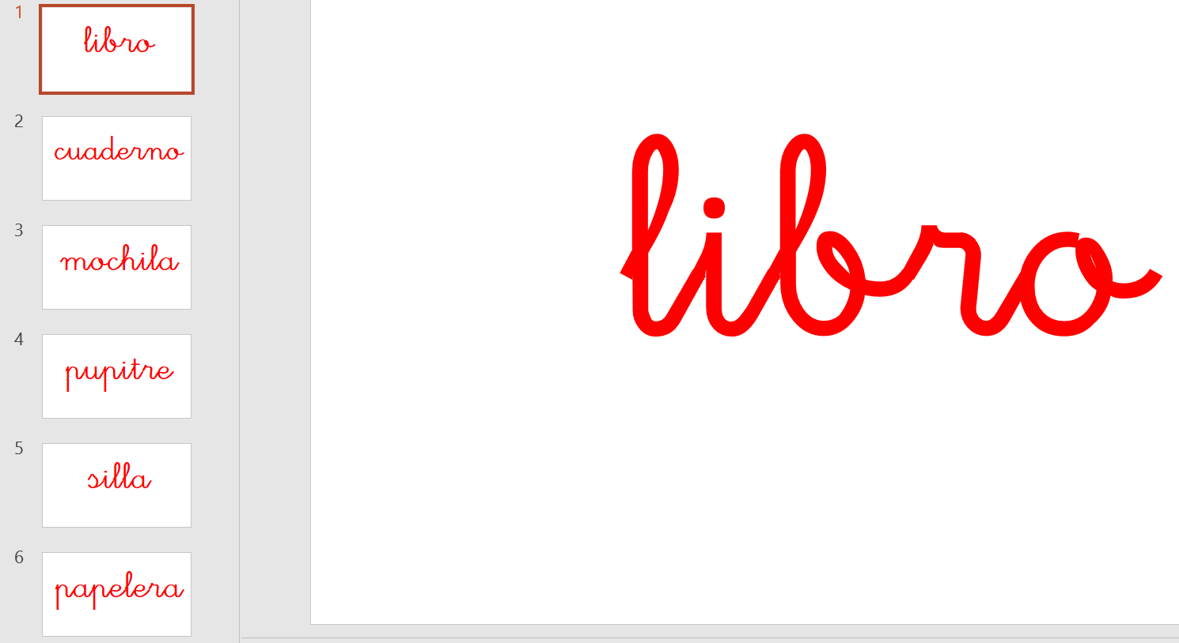
APRENDIZAJE DE LA LECTURA

Slide 29
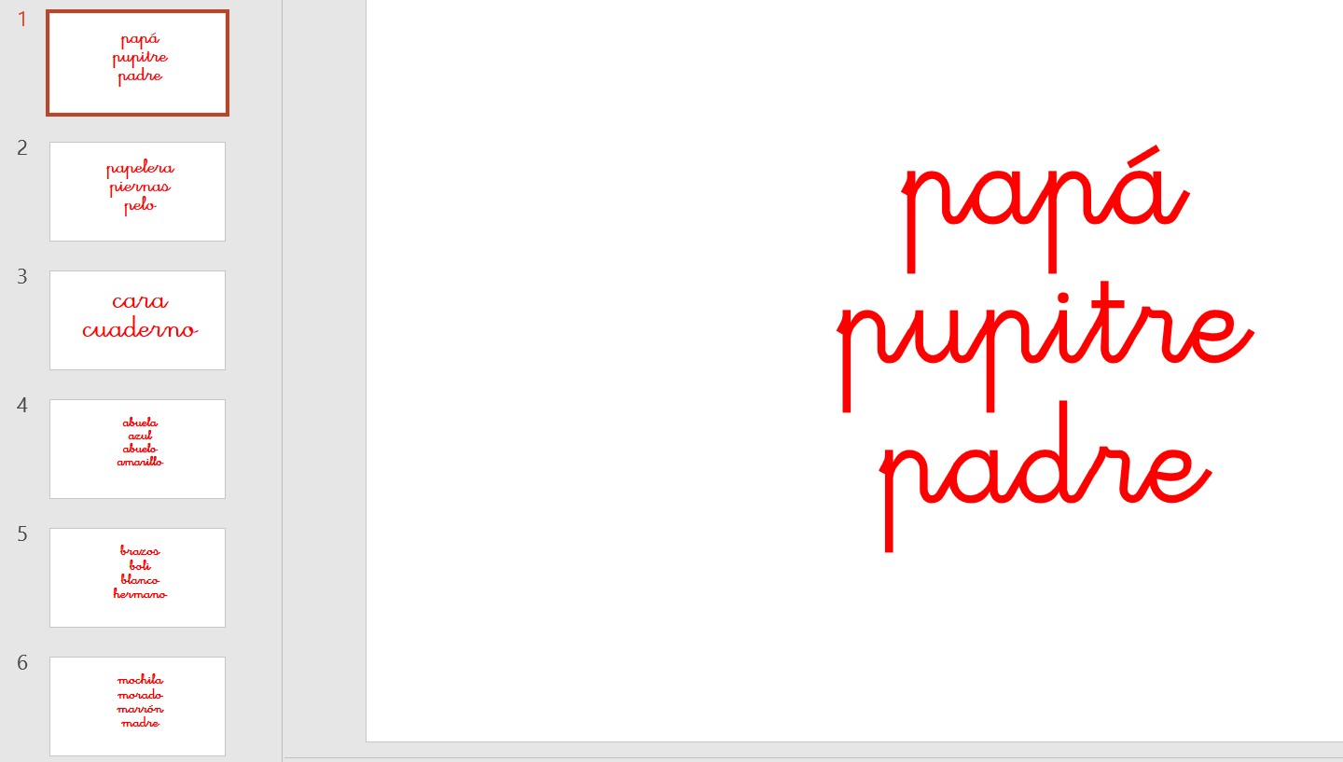
APRENDIZAJE DE LA LECTURA

Slide 30
APRENDIZAJE DE LA LECTURA

Slide 31
APRENDIZAJE DE LA LECTURA

Slide 32
Método ESCRITURA
Fase de AUTODICTADO.
Autodictado

Slide 35
APRENDIZAJE DE LA LECTURA
ETAPA 4
ALFABÉTICA COMPLETA
HA ALMACENADO MUCHÍSIMAS PALABRAS EN SU MEMORIA
VISUAL
Domina el MECANISMO DE LA LECTURA
DOMINA EL MECANISMO DE LA LECTURA.
YA CONOCE TODAS LAS CORRESPONDENCIAS SONIDO-GRAFÍA CUANDO ESCRIBE, LO CUAL LE PERMITE LEER CON MÁS FLUIDEZ PALABRAS NUEVAS Y ORACIONES.
ES CAPAZ DE AUTOCORREGIRSE EN LA RELECTURA

Slide 36
APRENDIZAJE DE LA LECTURA
ETAPA 5
ALFABÉTICA CONSOLIDADA
LEE CON RITMO Y ENTONACIÓN ADECUADOS. UTILIZANDO
LA RUTA DIRECTA O GLOBAL
Tiene completa autonomía para la lectura
COMPRENDE LAS ORACIONES, PÁRRAFOS O TEXTOS QUE LEE.
DISFRUTA LA LECTURA

Slide 37
APRENDIZAJE DE LA LECTURA
ETAPA 5
ALFABÉTICA CONSOLIDADA
LEE CON RITMO Y ENTONACIÓN ADECUADOS. UTILIZANDO
LA RUTA DIRECTA O GLOBAL
COMPRENDE LAS ORACIONES, PÁRRAFOS O TEXTOS QUE LEE.
DISFRUTA LA LECTURA

Slide 38
NARRACIÓN: oraciones
LA NARRACIÓN ORAL Y ESCRITA

Slide 39
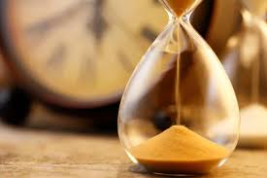

Slide 40
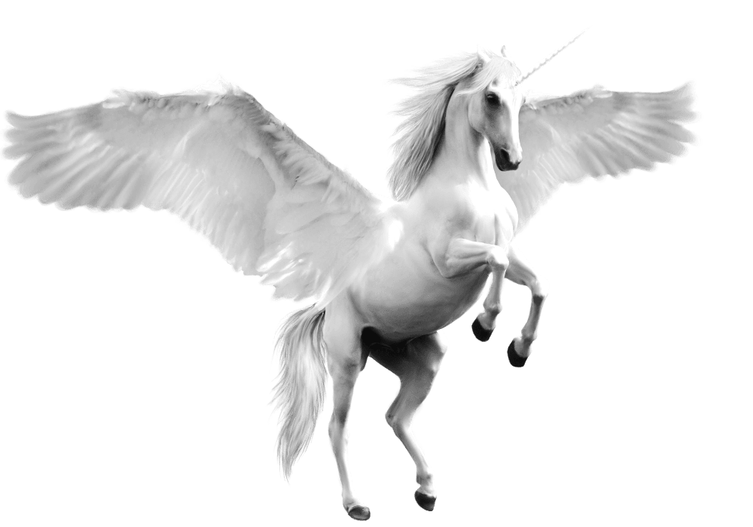
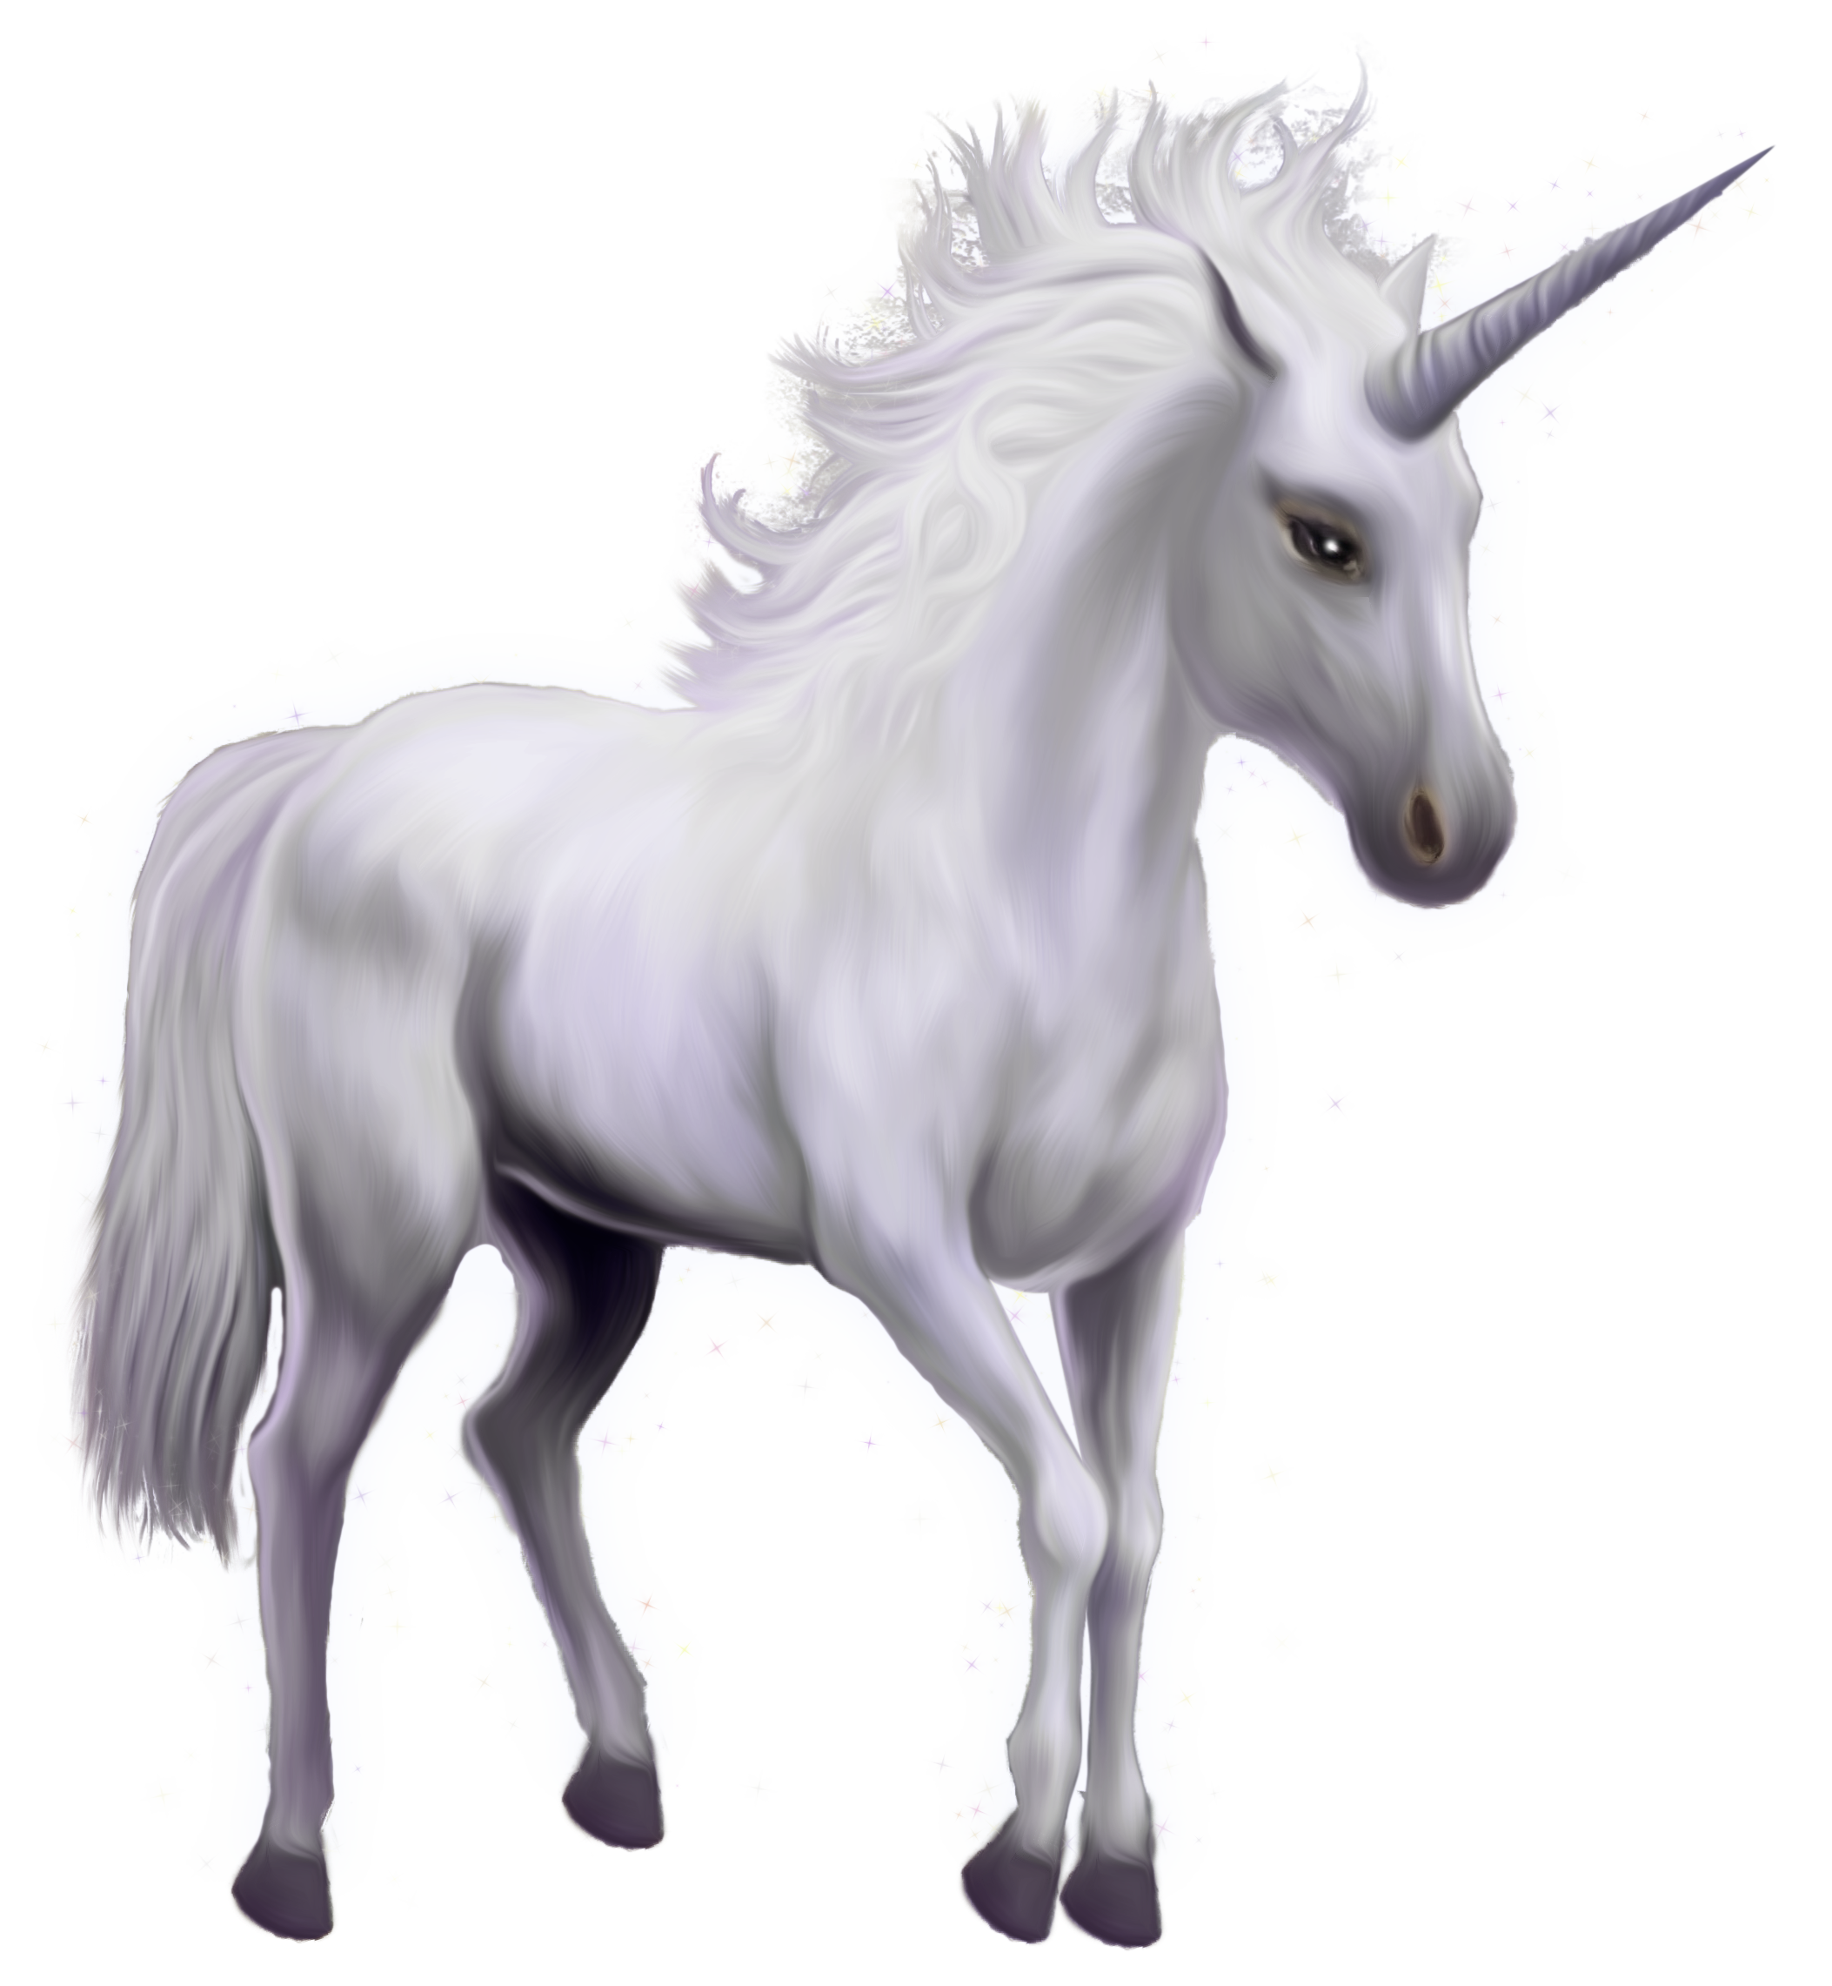
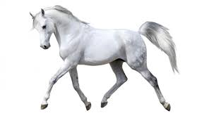

Slide 41
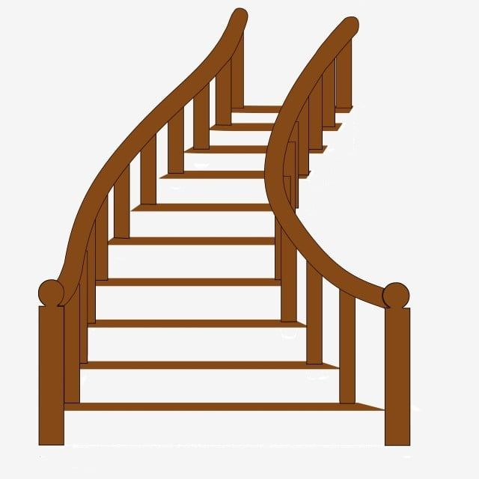

Slide 42
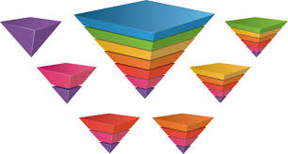

Slide 44
NARRACIÓN: SECUENCIA
NARRACIÓN FANTÁSTICA
NARRACIÓN: SECUENCIAS CORTAS
NARRACIÓN DE VIVENCIAS PROPIAS CON PIZCAS DE
FANTASIA
NARRACIÓN VIVENCIAS PROPIAS REALES
ENTRENAMIENTO NARRACIÓN VIVENCIAS PROPIAS SUGERIDAS
ESTRATEGIAS MENTALES
FORMACIÓN ORACIONES

Slide 46
Limpieza del escrito
Caligrafía
Márgenes
Interlineado
Organización del escrito
PRESENTACIÓN
ORTOGRAFÍA
Natural
Arbitraria
CORRECCIÓN
Variado, adecuado, preciso, no repetitivo
Vulgarismos
Palabras baúl
RIQUEZA DE LÉXICO
Formas verbales
Concordancia.
Construcciones sintácticas
MORFOSINTAXIS

Slide 47
Tiempo verbal
Mantener el referente
Evitar repeticiones innecesarias
Marcadores temporales y conectores.
REFERENCIA Y CONEXIÓN
COHESIÓN
Signos de puntuación
PUNTUACIÓN

Slide 48
Planteamiento, nudo, desenlace.
Conclusión ( bien resuelta, no abrupta, inesperada…)
ESTRUCTURA
SENTIDO GLOBAL
COHERENCIA
LÍNEA ARGUMENTAL
Relevante
Original.
INFORMACIÓN

Slide 49
Apropiada
Inapropiada
LONGITUD
ADECUACIÓN
Lenguaje oral/escrito
Objetivo/subjetivo
Formal / informal
REGISTRO

Slide 50
TEMA | El desayuno
PREGUNTAS | ¿ CUÁNDO?
 | ¿ QUÉ ?
NARRACIÓN: oraciones
Esta mañana
Ayer hoy
El sábado por la mañana
El otro día
Luego, Después
Leche
Leche con magdalenas
Zumo
Pan con tomate
Tostadas con aceite
Galletas de chocolate
Ayer desayuné leche.
Hoy he desayunado zumo.
El sábado por la mañana desayuné leche y galletas de chocolate.
El otro día desayuné pan con tomate.

Slide 51
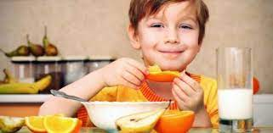
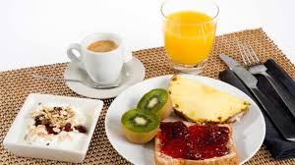
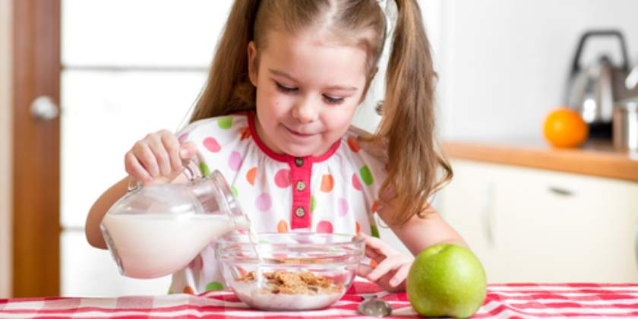
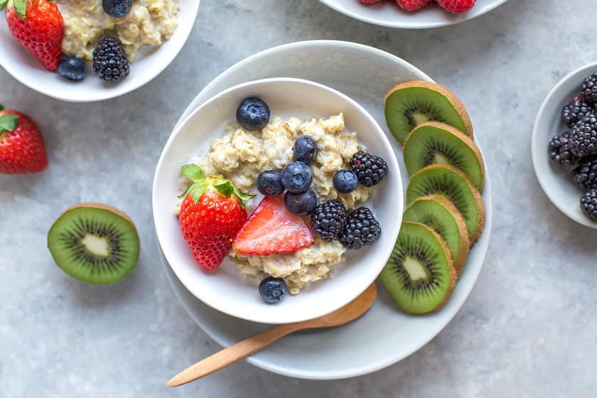

Slide 52
TEMA | El desayuno
PREGUNTAS | ¿ CUÁNDO?
 | ¿ QUÉ ?
 | ¿ DÓNDE?
 | ¿ CON QUIÉN?
NARRACIÓN: oraciones

Slide 53
Esta mañana Ayer
El domingo por la mañana
Después
Luego Más tarde
Leche con galletas
Leche con colacao
Cereales, tostadas
Chocolate, churros
Fruta, …
NARRACIÓN: Oraciones
Con mis primos
Con mis hermanos
Solo
Con mamá, con papá.
Con Antonio
En la cocina
En la terraza
En un restaurante
En mi habitación
Esta mañana desayuné leche con galletas en la terraza de mi casa con papa y con mamá.
Ayer desayuné chocolate con churros en la cocina de casa con mis hermanas.
El domingo por la mañana desayuné con mis primos cereales, fruta, zumo y tostadas en un restaurante.

Slide 54
NARRACIÓN: fin de semana

Slide 55
NARRACIÓN: fin de semana

Slide 56
NARRACIÓN: fin de semana

Slide 57
NARRACIÓN: fin de semana
Ayer fui a clase de piano con mi amiga Laura y lo pasé de maravilla. También estuve regando las plantas con mi prima Carla y lo pasé fatal

Slide 58
NARRACIÓN: fin de semana

Slide 59
NARRACIÓN: fin de semana

Slide 60
NARRACIÓN: El domingo

Slide 61
NARRACIÓN: El domingo

Slide 62
NARRACIÓN: El domingo
El domingo por la mañana estuve montando en bicicleta con mi prima Juani y lo pasé de maravilla..
A mediodía comí salmón acompañado de calabacines y pepinillos en un restaurante cerca de casa y no me gustó nada.
Por la tarde estuvimos regando las plantas en casa de mi primo Darío y fue superdivertido.

Slide 63
EL SECRETO DE LA BUENA ORTOGRAFÍA
NARRACIÓN: El domingo

Slide 64
NARRACIÓN: El domingo

Slide 65
RECREACIÓN DE CUENTOS COOPERATIVOS
CUENTOS: Recreación de cuentos
https://youtu.be/ayoNMIHPNfQ
https://youtu.be/yBLrVb6ovp0
https://youtu.be/DvDxVqHCJ8Y

Slide 67
PLANIFICACIÓN Y TAREAS DE PREESCRITURA
CUENTOS: Recreación de cuentos

Slide 68
TEXTO MODELO
11 de enero de 2022
Loli Martínez
EL DOMINGO
El domingo por la mañana me levanté muy alegre porque era el cumpleaños de mi abuelito. Lo primero que hice fue ponerme un vestido verde con rayas azules y unos zapatitos grises.
Después desayuné leche con magdalenas y unos poquitos cereales de chocolate.
Luego me fui a dar un paseo con mis amigos y compramos unas golosinas en el quiosco.
Por la tarde visitamos a mi abuelito y le cantamos el “cumpleaños feliz”. Se puso muy contento y nos invitó a comer paella en un restaurante.
Más tarde volvimos a casa y leí un cuento con mamá.
A continuación me duché y me fui a la cama.
Fue un día estupendo que nunca olvidaré
NARRACIÓN: El domingo

Slide 69
PREGUNTAS PARA FORMAR ORACIONES
¿CUÁNDO?
¿QUÉ HICISTE?
¿CON QUIÉN
¿DÓNDE?
¿TE GUSTÓ? ¿CÓMO LO PASATE?
¿POR QUÉ?
NARRACIÓN: El domingo
MARCADORES TEMPORALES.
El domingo por la mañana
Luego
Después
Más tarde
A continuación

Slide 70
NARRACIÓN: El domingo

Slide 71
NARRACIÓN: El domingo

Slide 72
TEXTUALIZACIÓN
Me puse el chándal rojo y las zapatillas negras que me regaló mi primo David
Vi que el sol salía por la ventana y me puse muy contento
Me eché una siesta de dos horas porque estaba muy cansado
CORRECCIÓN
NARRACIÓN: El domingo
Regaló mi primo David
Muy contento
Dos horas

Slide 73
RÚBRICA
NARRACIÓN: El domingo

Slide 74
20 de diciembre de 2021
Juana Martínez
EL DOMINGO
El domingo por la mañana me levanté emocionado porque había llegado el día que tanto tiempo llevaba esperando.
Me puse un traje de color azul y camisa blanca. Además, una pajarita de color rojo, como los artistas. ¡Era la boda de mi prima Sara!
A las 10, desayuné con mucho cuidado para no mancharme el traje: leche desnatada, un poco de miel y dos tostadas (sin aceite).
Después salimos todos de casa guapísimos (sobre todo mi mamá, que parecía una novia) y fuimos a la iglesia a esperar a mi prima. Lo que más me gustó fue cuando se dijeron que se querían y se dieron un beso. De lo demás, ni me enteré.
Por la tarde fuimos al banquete a un hotel precioso que se llamaba “El Oasis”.
Nunca en mi vida he comido tanto: croquetas, gambas, langostinos, cigalas, pescado, cordero, tarta, helado (y muchas cosas más que no sé ni cómo se llamaban). Estaba todo muy rico, sobre todo porque tenía mucha hambre.
A continuación, nos dieron unas bolsas de chuches y nos fuimos a jugar a unos hinchables. Yo creo que me tiré por el tobogán más de 30 veces. Hice muchos amigos nuevos.
Por último, volvimos a casa muy cansados pero contentos porque había sido un día genial.
NARRACIÓN: El domingo. Vivencias propias

Slide 75
NARRACIÓN: El domingo. Vivencias propias

Slide 76
NARRACIÓN: El domingo. Vivencias propias

Slide 77
TEXTUALIZACIÓN
Manzana
Regaliz negro
Roscón de reyes
NARRACIÓN: El domingo. Vivencias propias
Desayuné …..y unos trocitos de manzana.
( Después de desayunar)… (quiosco…compré regaliz negro)
Para cenar tomamos roscón de reyes.
CORRECCIÓN

Slide 78
RÚBRICA
NARRACIÓN: El domingo. Vivencias propias

Slide 79
NARRACIÓN: DIARIO

Slide 81
NARRACIÓN: DIARIO

Slide 82
TAREAS DE PREESCRITURA
NARRACIÓN: DIARIO
VUELVE A ESCRIBIR RESPETANDO LA SECUENCIA TEMPORAL LÓGICA Y UTILIZANDO MARCADORES TEMPORALES AL COMIENZO DE CADA ORACIÓN. Puedes ampliarlas
Desayuné chocolate con bizcochos
Me puse mi jersey azul nuevo
Comí espaguetis con tomate
Fui al quiosco y compré unos cromos antes de comer.
Merendé un bocadillo de salchichón
Me fui a la cama muy contenta.
PRIMERO
LUEGO
DESPUÉS
MÁS TARDE
A CONTINUACIÓN
AL FINAL, POR FIN
MARCADORES TEMPORALES

Slide 83
TEXTO MODELO. DIARIO DE JUAN
NARRACIÓN: DIARIO

Slide 84
TEXTO MODELO. DIARIO DE JUAN
NARRACIÓN: DIARIO

Slide 85
TAREAS DE PREESCRITURA
COLECCIÓN DE FRASES CON LAS QUE DIRIGIRTE A TU DIARIO
NARRACIÓN: DIARIO

Slide 86
PLANIFICACIÓN
NARRACIÓN: DIARIO

Slide 87
PLANIFICACIÓN
NARRACIÓN: DIARIO
DIADEMA AZUL
PIÑA EN ALMÍBAR
DRON

Slide 88
TEXTUALIZACIÓN
NARRACIÓN
DIADEMA AZUL
PIÑA EN ALMÍBAR
DRON
1.- DIADEMA AZUL ( Me la puse en el baño )
2.- PIÑA EN ALMÍBAR ( Postre de la comida)
3.- DRON. ( Después de desayunar jugué con él)
CORRECCIÓN

Slide 89
RÚBRICA
NARRACIÓN

Slide 90
PLANIFICACIÓN
NARRACIÓN

Slide 91
NARRACIÓN

Slide 92
NARRACIÓN

Slide 93
TAREAS DE PREESCRITURA
NARRACIÓN
IDEAS. AL DESPERTAR | Despertador. Mucho sueño. Dormí mal. Pesadillas. Mariposas negras.
IDEAS. AL VESTIRME | No encontraba ropa. Pantalones vaqueros voladores, camisa de lucecitas, zapatillas deporte. Mamá, cambiarme, ponerme chándal, educación física cole. Mal humor.
IDEAS. DESAYUNO | Leche magdalenas. Al mojar cambio color leche. Sabor a pepinillos. No desayunar. Mamá enfadada. Fui al cole, mal cuerpo.
IDEAS RECREO | Jugar escacesto (volar desde escaleras hasta canasta. Encestar) Ganó Miguel. Alas nuevas. Tramposo. Enfado.

Slide 94
TAREAS DE PREESCRITURA
NARRACIÓN

Slide 95
TAREAS DE PREESCRITURA
NARRACIÓN

Slide 96
TAREAS DE PREESCRITURA
NARRACIÓN

Slide 97
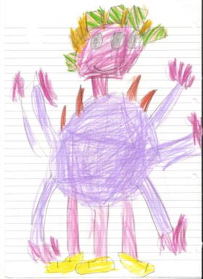
TAREAS DE PREESCRITURA
Dibuja aquí tu precioso momento de fantasía
NARRACIÓN

Slide 98
PLANIFICACIÓN
NARRACIÓN
OLOR A MEJILLONES
RINOCERONTE
COLOR VERDE
SALCHIPORRAS FRITAS

Slide 99
TEXTUALIZACIÓN
OLOR A MEJILLONES
RINOCERONTE
COLOR VERDE
SALCHIPORRAS FRITAS
NARRACIÓN
1.- OLOR A MEJILLONES (las zapatillas, zapatos…)
2.- RINOCERONTE. Nos lo encontramos por la mañana cuando íbamos de paseo o en bici
3.- COLOR VERDE. Agua de la ducha
4.- Salchiporras fritas . Para cenar ( Porras rellenas de salchicha)
CORRECCIÓN

Slide 100
RÚBRICA
NARRACIÓN

